Slide 1
Big Data
大数据介绍和应用场景

Slide 2
大数据介绍和应用场景
第一部分
第二部分
大数据的概念、背景介绍。了解大数据的基础理论和产生背景，以及目前的行业使用情况。
大数据相关技术及应用。了解目前国内通用的大数据技术和应用，以及大数据行业的三个维度划分。
第三部分
第四部分
Hadoop的生态圈。以最流行的Hadoop为例，讲解其主要组成结构和工具的实际应用。
行业应用案例。通过两个行业案例，讲解大数据的实际应用价值。

Slide 3
大数据的“诞生”
…
facebook
21世纪是数据信息大发展的时代，移动互联、社交网络、电子商务等极大拓展了互联网的边界和应用范围，各种数据正在迅速膨胀并变大。
互联网（社交、搜索、电商）、移动互联网（微博）、物联网（传感器，智慧地球）、车联网、GPS、医学影像、安全监控、金融（银行、股市、保险）、电信（通话、短信）都在疯狂产生着数据。
社交网络
淘宝、ebuy
…
电子商务
…
微博、Apps
移动互联

Slide 4
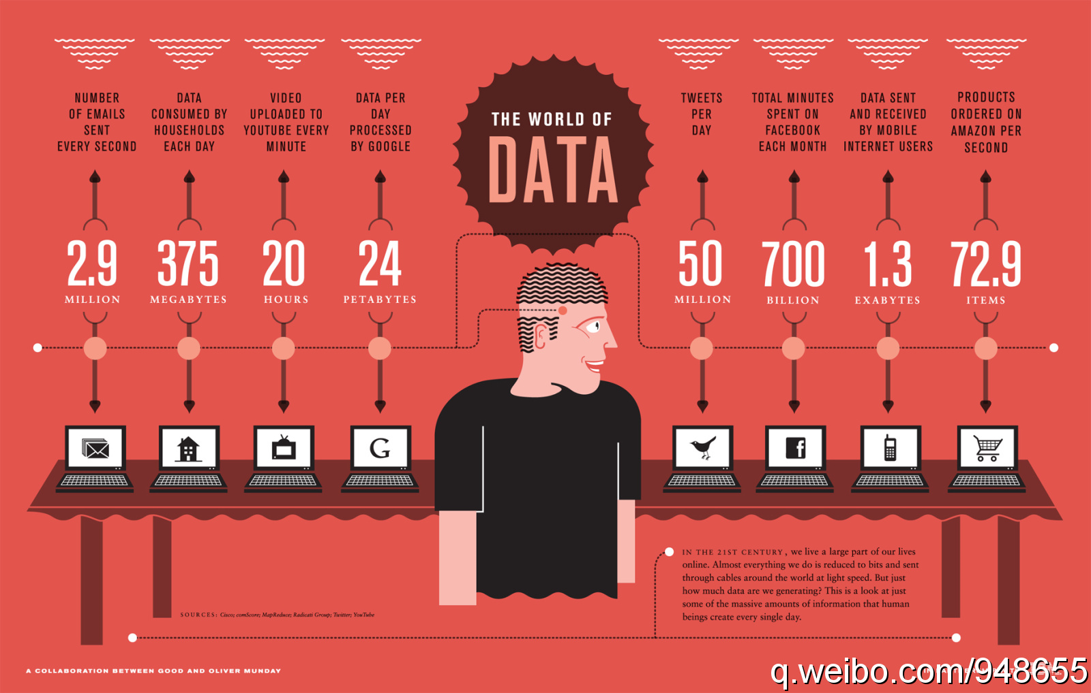
大数据不仅仅是“大”
全球每秒钟发送 2.9 百万封电子邮件，一分钟读一篇的话，足够一个人昼夜不息的读5.5 年…
每天会有 2.88 万个小时的视频上传到Youtube，足够一个人昼夜不息的观看3.3 年…
推特上每天发布 5 千万条消息，假设10 秒钟浏览一条信息，这些消息足够一个人昼夜不息的浏览16 年…
每天亚马逊上将产生 6.3 百万笔订单…
每个月网民在Facebook 上要花费7 千亿分钟，被移动互联网使用者发送和接收的数据高达1.3EB…
Google 上每天需要处理24PB 的数据…

Slide 5
大数据4V特征
体量Volume
非结构化数据的超大规模和增长
价值密度Value
大量的不相关信息
速度Velocity
实时分析而非批量式分析
多样性Variety
大数据的异构和多样性
总数据量的80~90%
比结构化数据增长快10倍到50倍，是传统数据仓库的10倍到50倍
很多不同形式（文本、图像、视频、机器数据）
无模式或者模式不明显，不连贯的语法或句义
对未来趋势与模式的可预测分析
深度复杂分析（机器学习、人工智能Vs传统商务智能(咨询、报告等）
数据输入、处理与丢弃，立竿见影而非事后见效

Slide 6
大数据的应用背景
通过用户行为分析实现精准营销是大数据的典型应用，但是大数据在各行各业特别是公共服务领域具有广阔的应用前景
医疗卫生
军事
食品安全
金融服务
消费行业
交通环保
电子商务
气象

Slide 7
大数据技术与应用
1.分析技术
3.大数据技术
数据处理：自然语言处理技术
统计和分析：A/B test; top N排行榜；地域占比；文本情感分析
数据挖掘：关联规则分析；分类；聚类
模型预测：预测模型；机器学习；建模仿真
添加文本
添加文本
数据采集：ETL工具
数据存取：关系数据库；NoSQL；SQL等
基础架构支持：云存储；分布式文件系统等
计算结果展现：云计算；标签云；关系图等
2.存储
4.解决方案
结构化数据：
海量数据的查询、统计、更新等操作效率低
非结构化数据
图片、视频、word、pdf、ppt等文件存储
不利于检索、查询和存储
半结构化数据
转换为结构化存储
按照非结构化存储

Slide 8
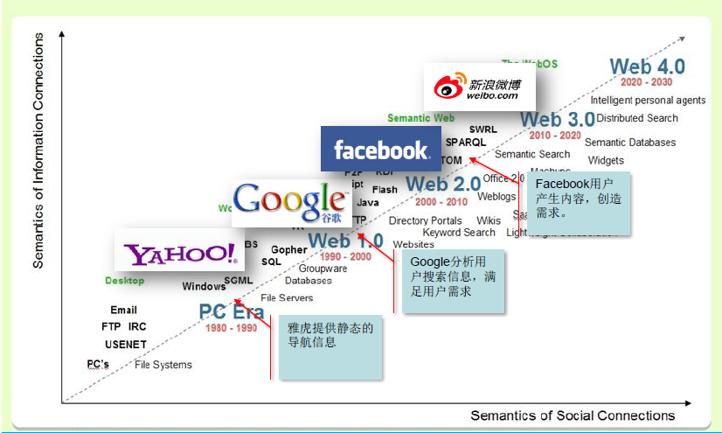
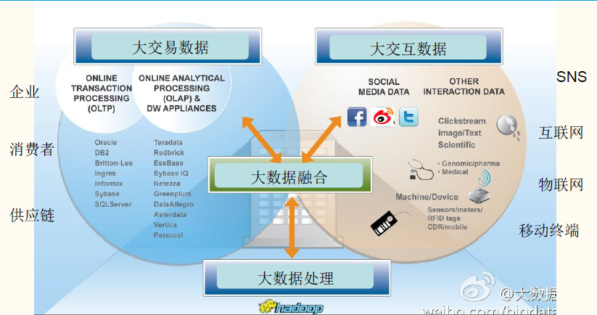
大数据的三个需求维度
High performance –高并发读写的需求
高并发、实时动态获取和更新数据
Huge Storage –海量数据的高效率存储和访问的需求
类似SNS网站，海量用户信息的高效率实时存储和查询
High Scalability && High Availability –高可扩展性和高可用性的需求
需要拥有快速横向扩展能力、提供7*24小时不间断服务

Slide 9




















大数据市场应用
新平台技术
不同范围的服务
新的传输方案
基于SQL语言: 面对OLAP的传统行和列
前提：传统交付模式 - 单片或基于设备的解决方案
数据入口/汇聚
云: 能够充分利用物理设施的弹性，以实现处理快速增长数据的能力
不基于SQL或map-reduce的: 由谷歌率先发起
数据平台
数据流: 基于运行商数据直接 生成任意图形
“数据库将演变成一个虚拟的，基于云计算，超级可扩展的分布式平台。”
- Forrester analyst Jim Kobielus
分析

Slide 10
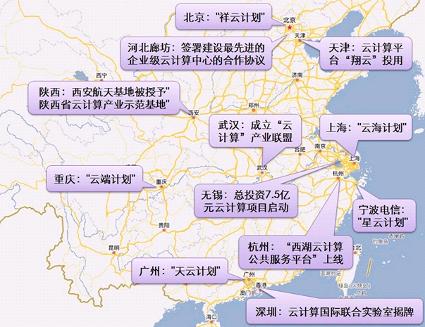
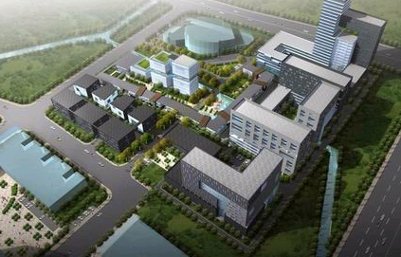
云计算、物联网 从政绩工程变成实用工程
国内各地制定云计算“十二五”规划
云计算、物联网园区
中国各地制定或公布了云计算、物联网等产业规划；这些工程的初始着眼点在房地产，政绩工程居多，大数据作为核心内容端，使得政绩工程变为使用工程。
云计算、物联网、社交化媒体、GIS为大数据提供了丰富的数据来源。因此大数据中包括的每个用户的身份、地点、时间、喜好、厌恶、社会关系等等大量的信息。伴随数据挖掘和分析的技术发展，我们即将步入基于大数据的智能化时代。

Slide 11

商业模式的改变
卖license
卖服务
易复制、利润率高
边际成本为零
卖人头
盗版
因泛在计算而导致
行业需求变化
客户粘度高
软硬一体化
利润率较卖license低，需要解决复用问题
从对license的需求到对整体解决方案、服务的需求
利用好海量的大数据，解决中国软件公司卖人头、卖授权、无粘度的商业模式，转变为以数据服务为核心的新商业模式。

Slide 12
行业投资的新热点
不同行业中，企业信息化成熟度差异明显；政府等行业 的信息化成熟度明显领先，总体处于扩展和整合优 化阶段 ；除金融和电信之外的服务行业的信息化建设成熟度相对较低,仍处在成长阶段。
对大数据的处理需求将启发对于IT系统投资新热点，证实IT推动业务发展，增加对IT投资。
移动互联化
数据智能化大数据
政府
互联网企业
2000
手工化向自动化转型：
成熟度低
成长阶段
中国建筑信息化投入
占总收入0.03%
从IT系统走向大数据决策分析
未来着眼点在于服务
金融
电信
建筑
流通
信息化走向移动互联化
基本架构已经建立
相对成熟
500亿以上投资规模
制造业
自动化走向初步信息化
快速发展
整体解决方案需求
年600亿投资规模

Slide 13
大数据—Hadoop
据IDC的预测，全球大数据市场2015年达到170亿美元规模，市场发展前景很大。而Hadoop作为新一代的架构和技术，因为有利于并行分布处理 “大数据”而备受重视。
Apache Hadoop 是一个用java语言实现的软件框架，在由大量计算机组成的集群中运行海量数据的分布式计算，它可以让应用程序支持上千个节点和PB级别的数据。 Hadoop是项目的总称，主要是由分布式存储（HDFS）、分布式计算（MapReduce）等组成 。
优点：
可扩展：不论是存储的可扩展还是计算的可扩展都是Hadoop的设计根本。
经济：框架可以运行在任何普通的PC上。
可靠：分布式文件系统的备份恢复机制以及MapReduce的任务监控保证了分布式处理的可靠性。
高效：分布式文件系统的高效数据交互实现以及MapReduce结合Local Data处理的模式，为高效处理海量的信息作了基础准备。

Slide 14
Hadoop生态圈

Slide 15
常用的Hadoop技术
Zookeeper
Sqoop
Kafka
MapReduce
HDFS
HBase
Hive
Yarn
大数据技术的三个主要领域
搜索引擎，Doug Cutting设计Hadoop的初衷，就是为了针对大规模的网页快速建立索引。
大数据存储，利用Hadoop的分布式存储能力，例如数据备份、数据仓库等。
大数据处理，利用Hadoop的分布式处理能力，例如数据挖掘、数据分析等。

Slide 16
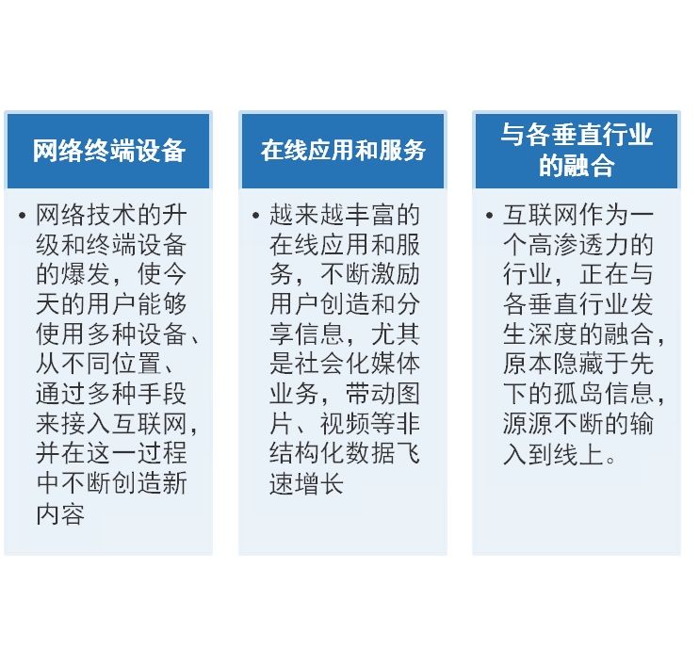
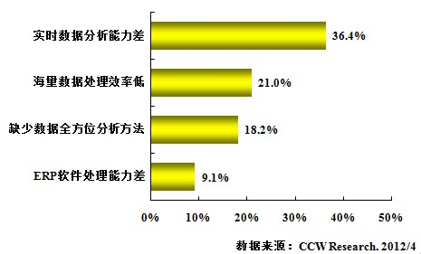
行业应用案例
互联网行业拥抱大数据的关键因素
互联网行业大数据分析面临的主要问题
互联网行业对数据实时分析要求较高，例如广告监测、B2C业务，往往要求在数秒内返回上亿行数据的分析，从而达到不影响用户体验和快速准确营销的目的。
目前互联网企业面对大数据，会普遍感觉到实时分析能力差、海量数据处理效率低、缺少分析方法、分析软件能力差等问题。
互联网大数据技术的应用，会首先带动社会化媒体、电子商务的快速发展，其他的互联网分支也会紧追其后，整个行业在大数据的推动下将会蓬勃发展。

Slide 17
互联网行业
公司 | 具体应用
HADOOP在阿里巴巴 | 用于处理商业数据的排序，并将其应用于阿里巴巴的ISEARCH搜索引擎，垂直商业搜索引擎。节点数： 15台机器的构成的服务器集群 服务器配置： 8核CPU，16G内存，1.4T硬盘容量
HADOOP在百度 | HADOOP主要应用日志分析，同时使用它做一些网页数据库的数据挖掘工作。 节点数：10 - 500个节点。 周数据量： 3000TB
HADOOP在Facebook | 主要用于存储内部日志的拷贝，作为一个源用于处理数据挖掘和日志统计。 主要使用了2个集群：一个由1100台节点组成的集群，包括8800核CPU（即每台机器8核）,和12000TB的原始存储(即每台机器12T硬盘),一个有300台节点组成的集群，包括2400核CPU（即每台机器8核），和3000TB的原始存储(即每台机器12T硬盘),由此基础上开发了基于SQL语法的项目：HIVE
HADOOP在TWITTER | 使用HADOOP用于存储微博数据，日志文件和许多中间数据 使用基于HADOOP构件的Cloudera's CDH2系统，存储压缩后的数据文件（LZO格式）
HADOOP在雅虎 | 主要用于支持广告系统及网页搜索 机器数：25000，CPU：8核 集群机器数： 4000 个节点 (2*4cpu boxes w 4*1TB disk & 16GB RAM)

Slide 18


金融行业
金融行业大数据需求背景
金融行业大数据发展分析
IDC研究显示，数据是重要资产的理念已经在中国金融行业形成共识，数据的真正价值在于能够洞察企业内部规律，数据的洞察力成为金融企业的核心竞争力。在中国金融行业信息化建设中，与信息加工密切相关的大数据管理正逐渐成为与核心业务系统建设、渠道建设和前置建设同等重要的领域。
经过多年的发展与积累，目前中国的大型商业银行和保险公司的数据量已经达到100TB以上级别，并且非结构化数据量在迅速增长。
从未来几年看，金融行业在“十二五”时期面临发展方式转型的挑战，转型主要集中在三大方面：一，建立全面的风险管理体制，向严监管转型；二，从粗放式管理向精细化管理转型；三，从“利润为中心” 向“客户为中心”转型。
大数据在加强风险管控、精细化管理、服务创新等转型中别具现实意义，是实现向信息化银行转型的重要推动力。金融行业应首先在战略层面对大数据进行规划，积极应对大数据时代的挑战，推进并建立数据驱动型发展方式。

Slide 19


中信银行信用卡中心
发卡量增长迅速：2008年发卡约500万张，2010年增加了一倍。
业务数据增长迅速：随着业务的迅猛增长，业务数据规模也线性膨胀。
数据存储、系统维护、数据有效利用都面临巨大压力。
大数据
挑战
可扩展、高性能的数据仓库解决方案
能够实现业务数据的集中和整合；可以支持多样化和复杂化数据分析提升信用卡中心的业务效率；通过从数据仓库提取数据，改进和推动有针对性的营销活动。
需求
EMC Green-plum
未来和基于Hadoop的Pivotal HD相融合
实时的商业智能
可以结合实时、历史数据进行全局分析,风险管理部门现在可以每天评估客户的行为，并决定对客户的信用额度在同一天进行调整；原有内部系统、模型整体性能显著提高
秒级营销
Greenplum数据仓库解决方案提供了统一的客户视图，更有针对的进行营销。2011年，中信银行信用卡中心通过其数据库营销平台进行了1286个宣传活动，每个营销活动配置平均时间从2周缩短到2-3天。
采用大数据方案后价值体现
20

Slide 20




电信行业
随着互联网和移动互联网的发展，运营商的网络将会更加繁忙，用于监测网络状态的信令数据也会快速增长。通过大数据的海量分布式存储技术，可以更好地满足存储需求；通过智能分析技术，能够提高网络维护的实时性，预测网络流量峰值，预警异常流量，有效防止网络堵塞和宕机，为网络改造、优化提供参考，从而提高网络服务质量，提升用户体验。
提升网络服务质量，增强管道智能化
客户洞察是指在企业或部门层面对客户数据的全面掌握并在市场营销、客户联系等环节的有效应用。通过使用大数据分析、数据挖掘等工具和方法，电信运营商能够整合来自市场部门、销售部门、服务部门的数据，从各种不同的角度全面了解自己的客户，对客户形象进行精准刻画，以寻找目标客户，制定有针对性的营销计划、产品组合或商业决策，提升客户价值。判断客户对企业产品、服务的感知，有针对性地进行改进和完善。通过情感分析、语义分析等技术，可以针对客户的喜好、情绪，进行个性化的业务推荐
更加精准地洞察
客户需求，增强
市场竞争力
智慧城市的发展以及教育、医疗、交通、环境保护等关系到国计民生的行业，都具有极大的信息化需求。目前，电信运营商针对智慧城市及行业信息化服务虽然能够提供一揽子解决方案，但主要还是提供终端和通信管道，行业应用软件和系统集成尚需要整合外部的应用软件提供商，对于客户的价值主要体现在网络化、自动化等较低水平。而随着社会、经济的发展，客户及客户的客户对于智能化的要求将逐步强烈，因此运营商如能把大数据技术整合到行业信息化方案中，帮助客户通过数据采集、存储和分析更好地进行决策，将能极大提升信息化服务的价值
升级行业信息化
解决方案，提升
客户价值
提供数据安全服务，在大数据市场建立差异化竞争优势
大数据也有大风险，其中之一就是客户隐私泄露及数据安全风险。由于大量的数据产生、存储和分析，数据保密和隐私问题将在未来几年内成为一个更大的问题，企业必须

Slide 21
中国移动
企业级云化大数据平台对外提供3大服务:数据交换服务、数据处理服务、数据开放服务。 数据交换层:以Flume、Sqoop、Hadoop、消息队列等技术建立统一数据采集交换中心，提供数据采集服务、 数据交换服务，实现移动信息生态圈数据共享与交换。 数据处理层:以Hadoop、MPP、流处理等技术建立数据处理中心，提供离线计算服务和在线计算服务，实现 海量数据批处理和实时处理。 数据开放层:以Oracle、Mysql、Hbase等技术，实现海量数据实时查询、多维度挖掘分析，实现大数据变现。

Slide 22
中国联通
中国联通已经构建了一个全国集中的一级架构海量数据存储和查询系统：通信用户上网记录集中查询与分析支撑系统，在集团公司进行统一部署，各个省分仅仅是做数据的采集，按照业务实时性将数据传送到集团公司，由集团公司统一处理，全国所有用户所有上网记录数据都放北京数据中心里，在国内电信行业当中也是首创的方式。
中国联通成功将大数据和Hadoop技术引入到‘移动通信用户上网记录集中查询与分析支撑系统’。截止到目前已经部署了4.5PB的存储空间。其中，4.5PB的存储分布在300个数据节点上，即每个节点配备15TB的存储空间。系统每天有能力处理700亿条上网记录。

Slide 23
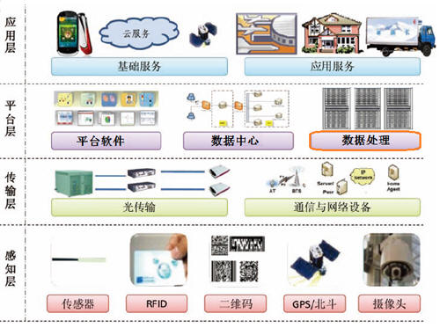
政府
智慧城市
2013年1月29日，住房和城乡建设部公布了首批９０个国家智慧城市试点名单，试点城市的公布标志着我国智慧城市发展进入规模推广的阶段。在目前智慧城市的发展阶段，主要的应用还处于对感知设备传递的信息进行简单处理的水平，充分认识大数据对于智慧城市建设的关键作用，对于避免智慧城市建设中出现“重感知，轻智慧”的通病具有重要意义。
从智慧城市的体系结构来看，由于智慧城市的基础在于物联网技术，因此智慧城市体系架构和物联网的体系结构相类似，也可分为四层，分别为感知层、传输层、平台层、应用层。智慧城市相对于之前数字城市概念，最大的区别在于对感知层获取的信息进行了智慧的处理，因此也可以认为智慧城市是数字城市的升级版。由城市数字化到城市智慧化，关键是要实现对数字信息的智慧处理，其核心是大数据处理技术。

Slide 24
总结
84%
大数据 广泛应用
大数据引领未来
企业用以分析的数据越全面，分析的结果就越接近于真实。大数据分析意味着企业能够从这些新的数据中获取新的洞察力，并将其与已知业务的各个细节相融合。
非结构化数据暴增:，同样非结构化的数据同样蕴藏巨大价值
需要新方法利用所有数据进行业务分析– Apache Hadoop作为一个分析存储大量数据的关键数据平台出现

Slide 25
PPT模板下载：www.1ppt.com/moban/ 行业PPT模板：www.1ppt.com/hangye/
节日PPT模板：www.1ppt.com/jieri/ PPT素材下载：www.1ppt.com/sucai/
PPT背景图片：www.1ppt.com/beijing/ PPT图表下载：www.1ppt.com/tubiao/
优秀PPT下载：www.1ppt.com/xiazai/ PPT教程： www.1ppt.com/powerpoint/
Word教程： www.1ppt.com/word/ Excel教程：www.1ppt.com/excel/
资料下载：www.1ppt.com/ziliao/ PPT课件下载：www.1ppt.com/kejian/
范文下载：www.1ppt.com/fanwen/ 试卷下载：www.1ppt.com/shiti/
教案下载：www.1ppt.com/jiaoan/ PPT论坛：www.1ppt.cn
THANK
YOU

